Slide 1
Муниципальное бюджетное общеобразовательное учреждение «Средняя общеобразовательная школа № 1» города Пикалево
Проект 500 +

Slide 2
Характеристика образовательной организации
На основании Постановления Администрации Бокситогорского муниципального района Ленинградской области № 1409 от 23.11.2018 г. «О реорганизации» муниципальное бюджетное общеобразовательное учреждение «Средняя общеобразовательная школа № 1» города Пикалево было реорганизовано путем присоединения к нему муниципального казённого общеобразовательного учреждения «Самойловская начальная общеобразовательная школа» и муниципального казённого общеобразовательного учреждения «Анисимовская основная общеобразовательная школа». В составе учреждения две дошкольные группы, а также малокомплектные классы, в которых обучаются дети, проживающие в ресурсном центре.

Slide 3
Характеристика образовательной организации
Наименование типа | Показатели | Индикаторы
Школы с признаками социального учреждения | 1) высокая доля обучающихся, которые обеспечиваются бесплатным питанием | 26 % (78 человек из 5 – 11 классов)
 | 2) высокая доля обучающихся со специальными потребностями (с ОВЗ, дети инвалиды) | 19 % (100 человек) 69 в пяти классах для детей с ОВЗ 31 инклюзивно в общеобразовательных классах (5 – ТНР, 25 – ЗПР, 1 – нарушение зрения)
 | 3) высокая доля многодетных семей | 21,2 %
 | 4) высокая доля неполных семей | 33,9 % (из них, 30,5 % с мамой, 3,4 % с папой)
Школы с высоким уровнем девиации детей | 1) высокая доля обучающихся, находящихся на внутришкольном учете | 9,2 %
 | 2) высокая доля обучающихся, находящихся в трудной жизненной ситуации | 35 %

Slide 4
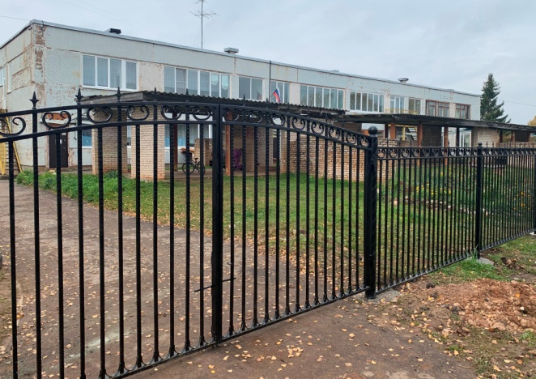
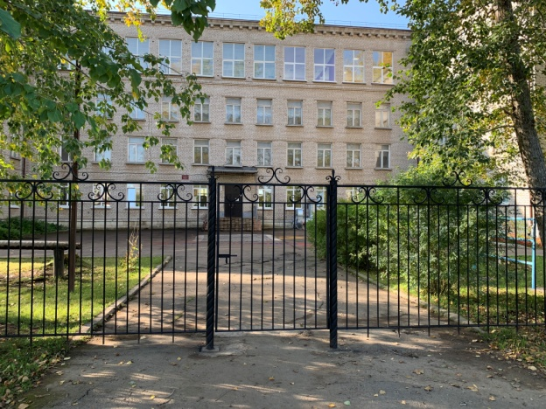
Места осуществления образовательной деятельности
п. Совхозный, 16
2 дошкольные группы
(17 обучающихся)
г. Пикалево, ул. Школьная, д.6
22 класса
(498 обучающихся)
д. Анисимово, 12
4 малокомплектных класса
(22 обучающихся)

Slide 5
Рисковые профили
Высокая значимость риска:
Высокая доля обучающихся с ОВЗ;
Пониженный уровень школьного благополучия (ситуации конфликтов и буллинга в школе, случаи несправедливого отношения учителей к обучающимся по мнению самих обучающихся);
Высокая доля обучающихся с рисками учебной неуспешности.
Средняя значимость риска:
Дефицит педагогических кадров;
Недостаточная предметная и методическая компетентность педагогических работников;
Низкая учебная мотивация обучающихся;
Низкий уровень вовлеченности родителей.

Slide 6
Информация о реализация мероприятий «дорожной карты» проекта «500+»
Мероприятие дорожной карты | Дата реализации | Ответственные | Результат | Показатели | Достижение показателя
Повышение предметной и методической компетентности педагогических работников
Проведение дополнительных мониторинговых исследований с целью выявления потребностей педагогов по вопросам использования современных педагогических технологий (для 100 % педагогического коллектива) | Апрель – май 2021 г. | Зам. директора по УВР Иванова Е.И., Баранова Н.В., Ряннель Е.Г. Школьные психологи | Проведены дополнительные мониторинговые исследования педагогов по направлению «Цифровые компетенции педагогов» Уровень компетенций: Ниже 50 % - 1 человек (2%) 50 – 70 % - 29 человек (66%) 70 – 90 % - 14 человек (32%) | Выявление потребностей в повышении квалификации педагогических работников, составление перспективного плана повышения квалификации работников ОО | Составлен перспективный план курсовой подготовки педагогических работников
Проведение открытых уроков и взаимопосещение уроков | В течение года, в том числе в рамках сетевого взаимодействия | Зам. директора по УВР Иванова Е.И., Баранова Н.В., Ряннель Е.Г. учителя-предметники | Проведено 2 открытых урока по русскому языку, 2 урока по математике | Проведен анализ открытых уроков с участниками сетевого взаимодействия. Обобщение опыта лучших педагогов | Проводились открытые уроки по математике и русскому языку в рамках сетевого взаимодействия

Slide 7
Информация о реализация мероприятий «дорожной карты» проекта «500+»
Мероприятие дорожной карты | Дата реализации | Ответственные | Результат | Показатели | Достижение показателя
Работа с обучающимися с ОВЗ
Корпоративное обучение педагогических работников школы на курсах повышения квалификации по работе с обучающимися с ОВЗ (с выездом преподавателей ЛОИРО в ОО) | Март – май 2021 г. | Зам. директора по УВР Ряннель Е.Г | Состоялось обучение педагогических работников. Итоговое занятие (очное занятие с преподавателем 28.05) | Повышение квалификации педагогических работников ОО (25 человек) | Обучены 25 человек
Проведение школьного психолого-педагогического консилиума | 20.05.2021 г. | Заместители директора по УВР, учителя, работающие в классах для детей с ОВЗ, логопеды, психолог | Составление списка на районный ПМПК |  | Корректировка дальнейшего образовательного маршрута

Slide 8
Информация о реализация мероприятий «дорожной карты» проекта «500+»
Мероприятие дорожной карты | Дата реализации | Ответственные | Результат | Показатели | Достижение показателя
Повышение учебной мотивации обучающихся
Проведение дополнительных мониторинговых исследований с целью выявления данного показателя: оценка мотивации обучающихся учителями | Апрель – май 2021 г. | Зам. директора по УВР Иванова Е.И., Баранова Н.В., Ряннель Е.Г. Школьные психологи | В настоящий момент данные мониторинга обрабатываются | Уточнение степени риска по данному фактору с целью корректировки работы в данном направлении
Активное вовлечение обучающихся в мероприятия, создающие ситуацию успеха | Постоянно | Зам. директора по ВР Соколова С.А. Классные руководители | Мероприятия: Квест «Мы помним! Мы гордимся!» Соревнования «Пикалевская миля» | Повышение учебной мотивации обучающихся

Slide 9
Информация о реализация мероприятий «дорожной карты» проекта «500+»
Мероприятие дорожной карты | Дата реализации | Ответственные | Результат | Показатели | Достижение показателя
Повышение уровня школьного благополучия
Проведение дополнительных мониторинговых исследований классных коллективов с целью определения уровня конфликтности среди участников образовательного процесса | Апрель – май 2021 г. | Школьные психологи, Кершина М.Н., социальный педагог, классные руководители | Дополнительный мониторинг проведен, данные мониторинга обрабатываются | Уменьшение количества случаев буллинга среди обучающихся, повышение уровня школьного благополучия
Обучение трех педагогических работников на курсах повышения квалификации по программе «Психологическая безопасность в образовательном учреждении» | Март – июнь 2021 г. | Карганова Ю.Н.. директор Кершина М.Н., социальный педагог Некрасова Л.И., педагог-психолог | 27 мая будут размещены финальные результаты по итогам обучения по программе повышения квалификации. | Повышение квалификации педагогических работников ОО в вопросах обеспечения благополучия и психологической безопасности в школе | Обучены три человека

Slide 10
Информация о реализация мероприятий «дорожной карты» проекта «500+»
Мероприятие дорожной карты | Дата реализации | Ответственные | Результат | Показатели | Достижение показателя
Снижение доли обучающихся с рисками учебной неуспешности
Индивидуальная работа с родителями слабоуспевающих обучающихся (индивидуальные беседы в рамках заседаний Совета профилактики под подпись) | В течение года | Классные руководители, учителя-предметники, социальный педагог, педагоги-психологи | Наличие записей в Журнале учета ведения бесед с родителями (законными представителями) обучающихся | Повышение уровня знаний обучающихся, ликвидация пробелов | Банк данных детей с рисками учебной неуспешности
Проведение оперативных совещаний по вопросу организации дополнительных занятий с обучающимися с целью преодоления ими неуспешности | В течение года | Зам. директора по УВР Иванова Е.И., Баранова Н.В., Ряннель Е.Г., учителя-предметники | Проведение индивидуальных/ групповых консультаций для обучающихся | Корректировка работы и внесение дополнений в дорожную карту

Slide 11
Подходы к анализу результативности предлагаемых мер.
1 этап (март-апрель 2021 г.) – аналитическая работа, сбор дополнительных данных по факторам риска рискового профиля школы. Внесение изменений в дорожную карту.
2 этап (май-август 2021 г.) – анализ результатов, корректировка оценочных процедур.
3 этап (декабрь 2021 г.) – подведение итогов и разработка карты на следующий год.

Slide 12
Спасибо за внимание

